Slide 1
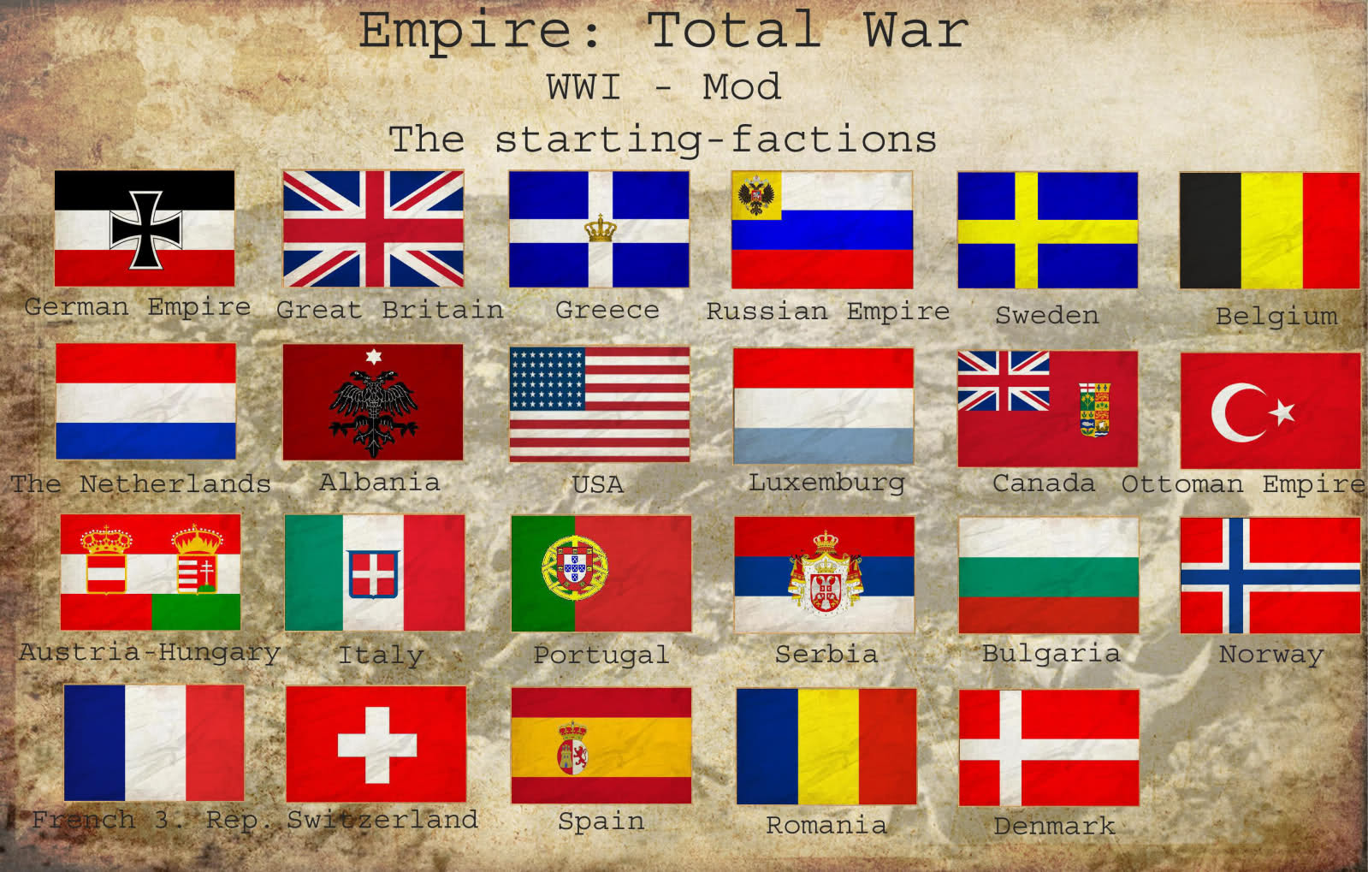
שיעור היסטוריה נושא: מלחמת העולם ה 1 המורה אמל פלאח בית ספר רב תחומי כיסרא סמיע מגזר דרוזי موضوع التاريخ الحرب العالمية ال 1 المعلمة أمل فلاح مدرسة كسرى سميع متعددة المجالات القطاع الدرزي

Slide 2
سامعين מקשיבים ?!

Slide 3
נא לצפות בסרטון ביוטיוב ולכתוב מה לומדים מסרטון זה? الرجاء مشاهدة الفيلم القصير في يوتيوب, ثم ارجو كتابة ما تعلمنا منه؟
https://www.youtube.com/watch?v=h62_cMjNZQI

Slide 4
מה הסיבה לפריצת מלחמת העולם הראשונה ? ما هي الاسباب لاندلاع الحرب العالمية الاولى؟
אני רוצה מכל תלמיד שירשום לי 2 סיבות לפריצת מלחמת העולם הראשונה?
ارجو كتابة سببين للحرب العالمية الاولى؟!

Slide 5
מי נגד מי? من ضد من؟
נא למלא את הטבלה בשמות המדינות המשתתפות במלחמה :
מדינות הסכמה | מדינות מרכז
دول الاحلاف | دول المركز

Slide 6
איך התחילה המלחמה ? נא לענות בv / x كيف بدأت الحرب العالمية, الرجاء الاجابة V/X:
התחילה בכניסת גרמניה לבלגיה ________
بدأت الحرب عندما دخلت المانيا وارادت احتلال بلجيكا________
המלחמה התחילה בחזית המזרחית : _____________
بدأت الحرب الجبهة الشرقية____________
תוכנית שליפן הינה תוכנית צרפתית ___________
خطة شلايفن هي خطة فرنسية_______________
המלחמה הסתיימה ב שנת 1919 ___________
انتهت الحرب سنة 1919 _____________
הערה: במידה והתשובה לא נכונה אז לכתוב מה כן נכון
اذا كانت الاجابة خاطئة الرجاء كتابة الاجابة الصحيحة

Slide 7
תוצאות המלחמה نتائج الحرب العالمية الاولى
נא לצרף תמונות לתוצאות המלחמה
الرجاء رفق صورة تلائم نتائج الحرب العالمية الاولى

Slide 8
השלימו את המשפט: اكمل الجمل التالية
בשנת ------------ התחילה מלחמת העולם הראשונה
في سنة __________ بدأت الحرب العالمية الاولى
המלחמה הייתה בין מדינות _____________ לבין מדינות מרכז
حدثت الحرب بين دول __________ودول المركز
הסתיימה מלחמת העולם הראשונה ב _______________
انتهت الحرب العالمية الاولى ب __________
מלחמת העולם הראשונה גרמה להרבה _______________.
الحرب العالمية الاولى أحدثت الكثير من ___________.

Slide 9
סיכום
על כל תלמיד לכתוב משפט אחד על המלחמה , מי הגורם העיקרי לפי דעתו ומה הוא חושב ומרגיש לאחר השיעור?
على كل طالب ان يكتب رأيه بالحرب, والسبب الرئيسي لاندلاعها, ما هو شعورك بعد هذا الدرس؟
האם היה ניתן למנוע את פרוץ המלחמה ?!
هل كان من الممكن منع حدوث الحرب ؟

